Slide 1

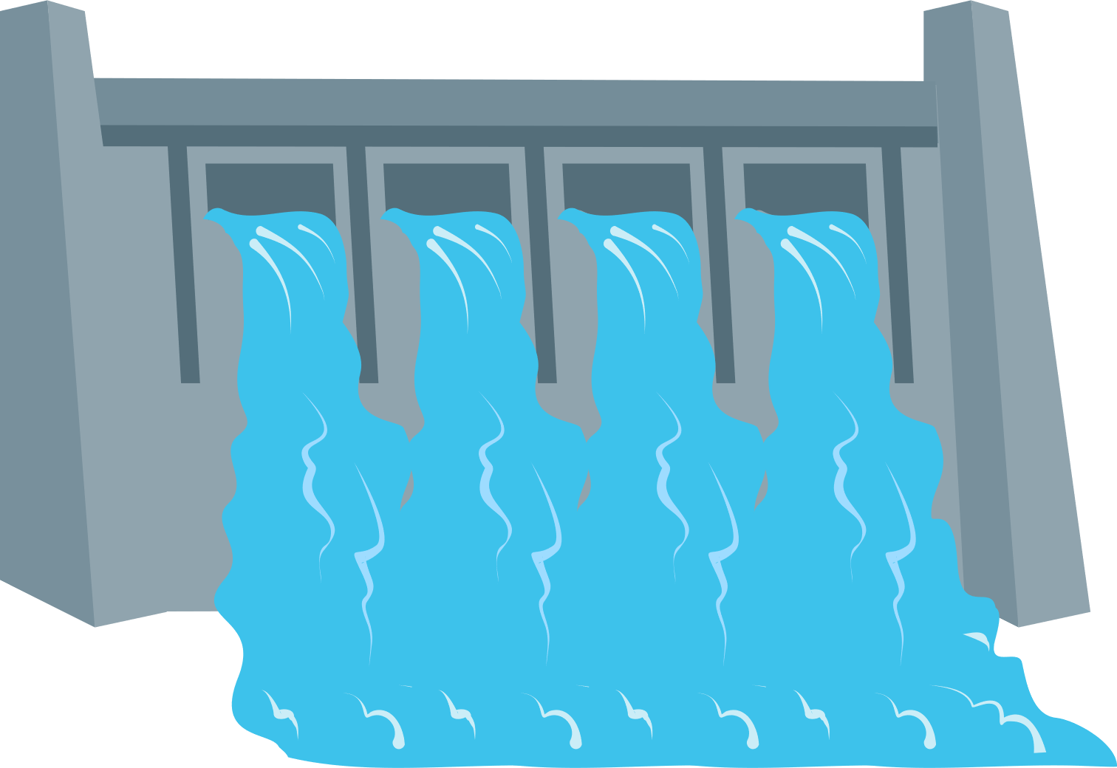

Slide 2


Slide 3
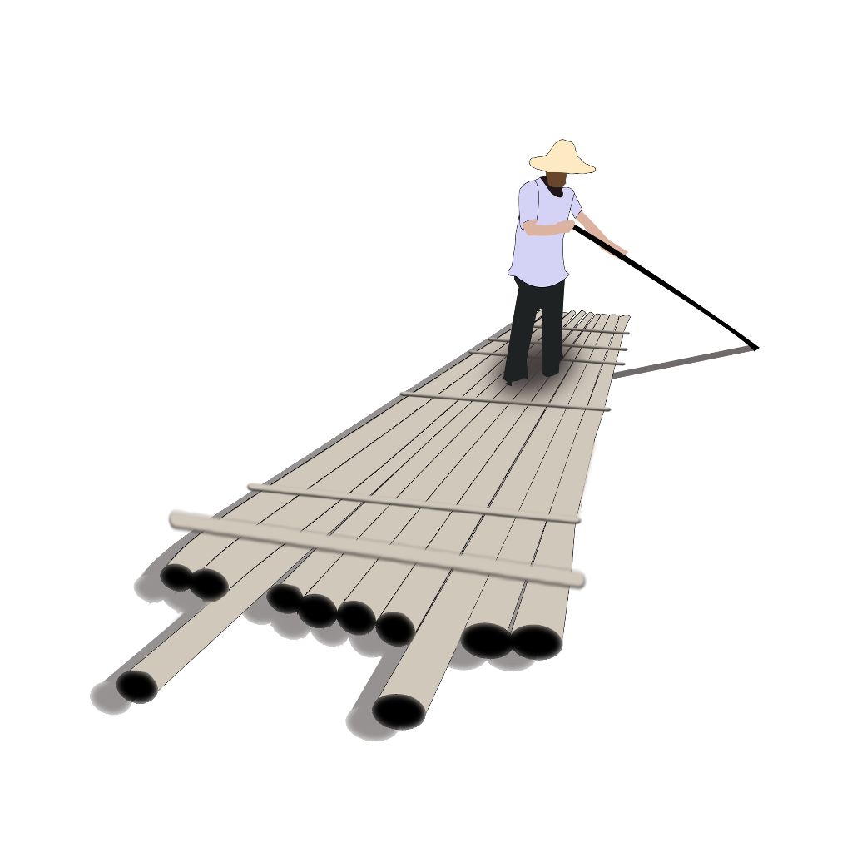
Bè ta xuôi sông La
Dẻ cau cùng táu mật
Muồng đen và trai đất
Lát chun rồi lát hoa.
Sông La ơi sông La
Trong veo như ánh mắt
Bờ tre xanh im mát
Mươn mướt đôi hàng mi.
Bè đi chiều thầm thì
Gỗ lượn đàn thong thả
Như bầy trâu lim dim
Đằm mình trong êm ả
Sóng long lanh vẩy cá
Chim hót trên bờ đê.
Ta nằm nghe, nằm nghe
Giữa bốn bề ngây ngất
Mùi vôi xây rất say
Mùi lán cưa ngọt mát
Trong đạn bom đổ nát
Bừng tươi nụ ngói hồng
Đồng vàng hoa lúa trổ
Khói nở xòa như bông.
Vũ Duy Thông

Slide 4

Con người đã sử dụng nguồn năng lượng nào để chở gỗ từ miền núi về đồng bằng?
Năng lượng nước chảy giúp bè gỗ trôi về xuôi.

Slide 5


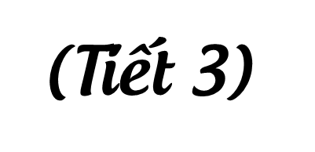
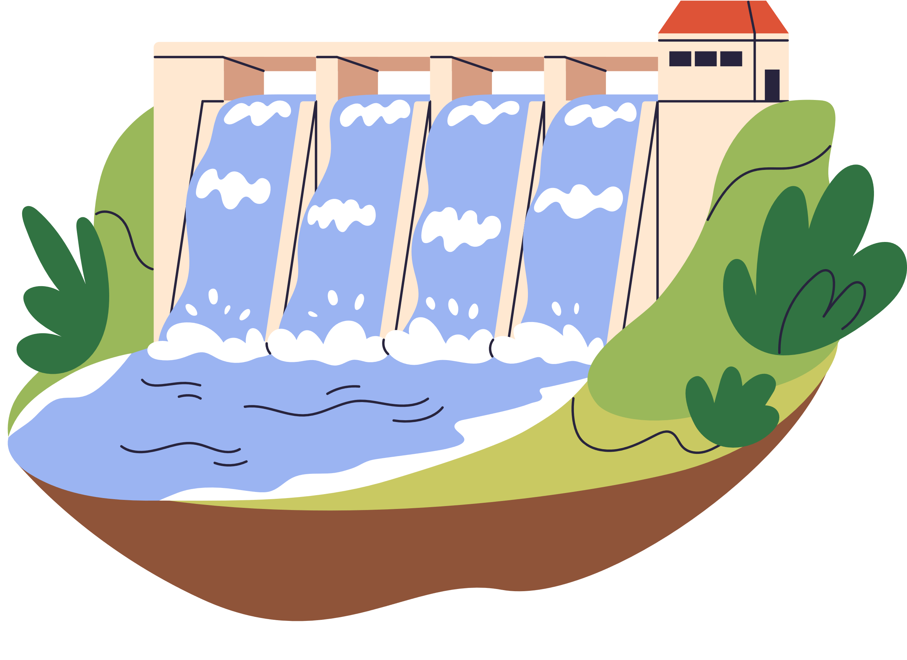
Thứ … ngày … tháng … năm …
Thứ … ngày … tháng … năm …
Notes:
Năng lượng nước chảy cần cho sự sống của mọi sinh vật trên Trái Đất. Con người đã sử dụng năng lượng nước chảy, lợi ích của năng lượng nước chảy như thế nào cô và các em cùng tìm hiểu bài hôm nay.

Slide 6



Slide 7
3. Sử dụng
năng lượng nước chảy

Slide 8
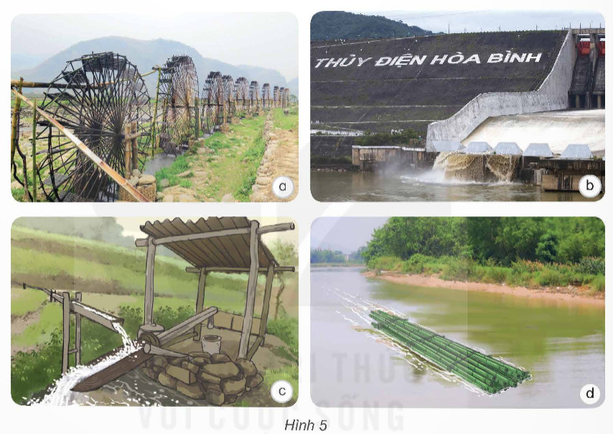
Quan sát hình 5 và cho biết con người sử dụng năng lượng nước chảy vào những việc gì trong cuộc sống.

Slide 9
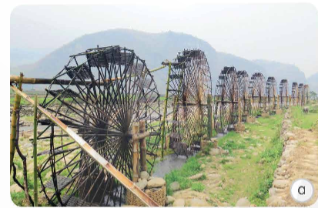
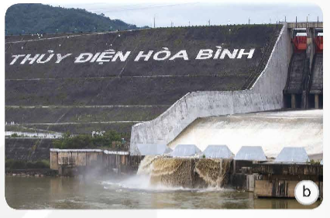
Làm quay cọn nước, đưa nước về bản.
Chạy máy phát điện ở nhà máy thuỷ điện.

Slide 10
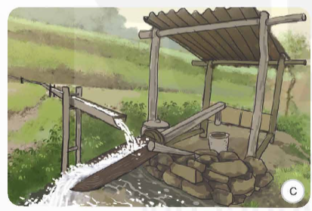
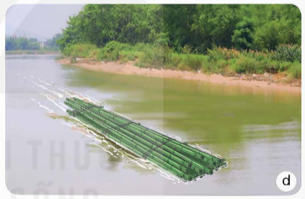
Giã gạo
Vận chuyển tre, gỗ,… trên sông từ thượng nguồn về xuôi.

Slide 11

Ở địa phương em, năng lượng nước chảy được sử dụng vào những việc gì?
Những lợi ích của năng lượng nước chảy đối với con người.

Slide 12
Việc sử dụng năng lượng nước chảy | Lợi ích
Quay cọn nước để đưa nước về bản | - Giảm bớt sức lao động. - Tiết kiệm chi phí. - Bảo vệ môi trường.
Giã gạo
Vận chuyển gỗ
Chạy thuyền buồm

Slide 13
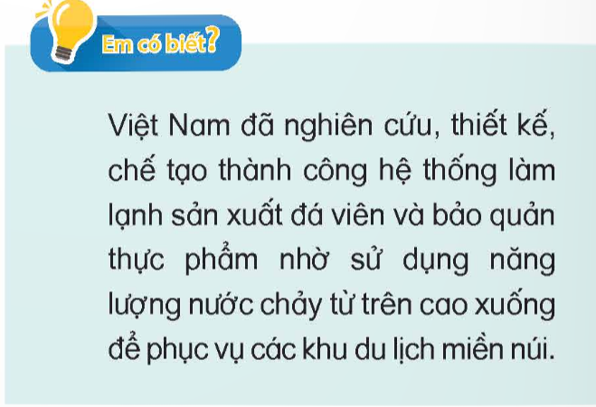

Slide 15


Slide 16


Thuyền buồm sử dụng năng lượng nào để di chuyển?
Vì sao khi thuyền buồm đi ngược gió, người ta phải hạ buồm xuống?
Nguồn năng lượng nào đã giúp bè gỗ trôi được trên sông?

Slide 17
Thuyền buồm sử dụng năng lượng nào để di chuyển?
Thuyền buồm sử dụng sức gió để di chuyển.

Slide 18
Vì sao khi thuyền buồm đi ngược gió, người ta phải hạ buồm xuống?
Khi thuyền buồm đi ngược gió, cánh buồm sẽ chịu lực cản rất lớn của gió, làm thuyền di chuyển chậm lại. Để giảm thiểu lực cản này, người ta phải hạ buồm.

Slide 19
Nguồn năng lượng nào đã giúp bè gỗ trôi được trên sông?
Nguồn năng lượng nước chảy (chủ yếu) và năng lượng gió (góp phần) đã giúp bè gỗ trôi được trên sông.

Slide 20

Khi di chuyển ngược gió, thuyền buồm thường phải sử dụng động cơ để hỗ trợ thuyền di chuyển. Hạ buồm giúp giảm tải cho động cơ, tiết kiệm nhiên liệu và giảm chi phí vận hành.

Slide 21
Tìm hiểu và trình bày việc khai thác, sử dụng năng lượng theo gợi ý:
- Lựa chọn một trong các chủ đề: năng lượng mặt trời, năng lượng nước chảy, năng lượng gió ở Việt Nam.
- Nội dung:
+ Những việc trong đời sống, sản xuất có khai thác, sử dụng nguồn năng lượng đã chọn.
+ Nguồn năng lượng này mang lại lợi ích gì cho địa phương em?
+ Những thuận lợi và khó khăn khi sử dụng nguồn năng lượng này.
- Lựa chọn hình thức trình này: Hình ảnh và thuyết minh cho các hình ảnh đó, viết một đoạn văn ngắn,…
- Thu thập và xử lí thông tin về nguồn năng lượng đã chọn.
- Trình bày sản phẩm.

Slide 22
Ví dụ:
+ Năng lượng mặt trời được dùng vào rất nhiều việc trong đời sống, sản xuất tại địa phương em. Mọi người sử dụng năng lượng mặt trời để phơi lúa vào các vụ mùa.
+ Năng lượng mặt trời, năng lượng gió được sử dụng trong các hoạt động hằng ngày là chiếu sáng, sưởi ấm, làm khô quần áo, đồ đạc,…
+ Vào ngày nắng nóng, việc phơi lúa diễn ra rất thuận lợi. Nhưng thời tiết nắng nóng cũng gây hại cho sức khoẻ con người.

Slide 23


Slide 24
Năng lượng mặt trời được dùng để chiếu sáng, sưởi ấm, làm khô đồ vật, làm nóng nước, sản xuất điện,..
Em đã học
Năng lượng gió làm quay tua-bin của máy phát điện, giúp thuyền buồm chạy xuôi chiều gió, thả diều, rê thóc,...
Năng lượng nước chảy thường được dùng để vận chuyển hàng hoá xuôi dòng nước, làm quay bánh xe nước đưa nước lên cao, làm quay tua-bin của máy phát điện ở nhà máy thuỷ điện,...

Slide 25
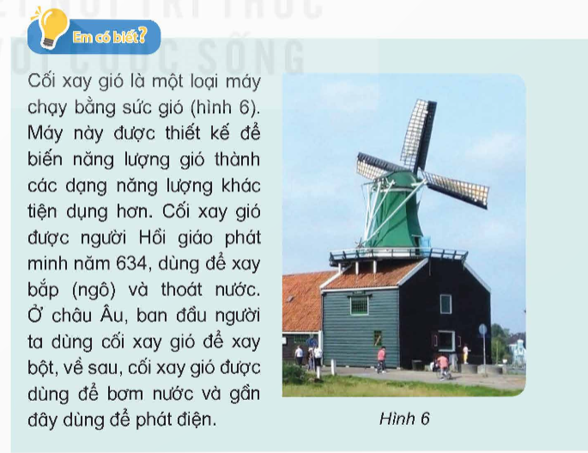

Slide 26


